Slide 1
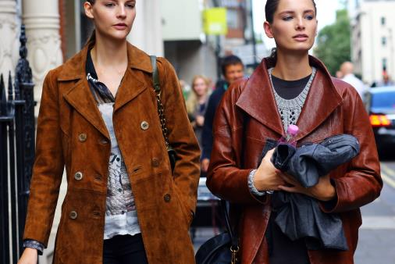
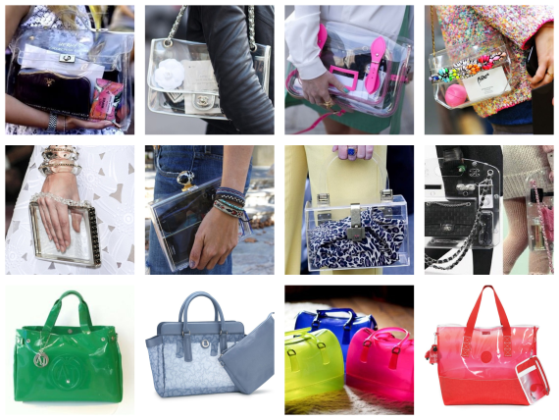
Génesis de Sánchez
La moda de este año 2013 está dominada por colores pasteles combinaciones excéntricas
Notes:
Esta plantilla se puede usar como filtro de inicio para un álbum de fotos.

Slide 2
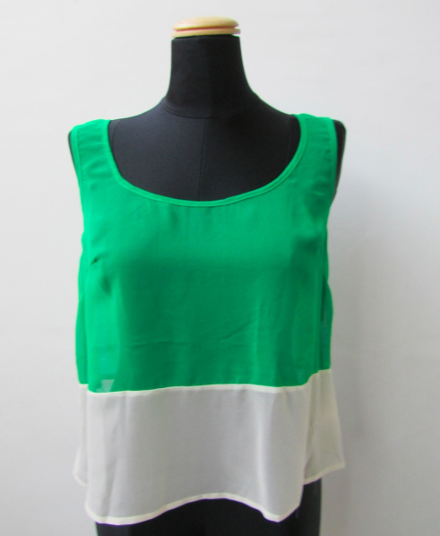
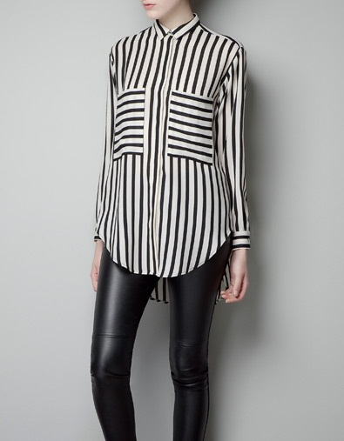
Moda en Panamá
Tanto chicos y chicas este año han tenido una gran variedad para escoger , las tendencias no parecen variar en cuanto tonos, las rayas puede que no le favorezcan a todas pero siempre abra algo especial para uno, solo utiliza tu imaginación .
Por Genesis Sánchez

